Slide 1


Государственное автономное профессиональное образовательное учреждение
Республики Крым
«Крымский многопрофильный колледж»
Межрегиональный слёт добровольцев
«Добро в СПО»

Slide 2
ЦЕЛЬ ПРОЕКТА
Создать условия для обмена опытом среди добровольцев, обучающихся в СПО, повышение привлекательности идеи добровольчества среди молодежи, посредством проведения слёта. Приобщение добровольцев к взаимодействию с социально ориентированными некоммерческими организациями, благотворительными фондами и другими организациями, осуществляющими добровольческую деятельность.

Slide 3
ЗАДАЧИ ПРОЕКТА
Создание оргкомитета, определение алгоритмов его работы и правил для участников слёта, информирование целевой группы слёта;
Привлечение к участию в слёте добровольческих объединений, социально ориентированных некоммерческих организаций, благотворительных фондов, добровольцев; организация и проведение мероприятий в рамках проекта.

Slide 4
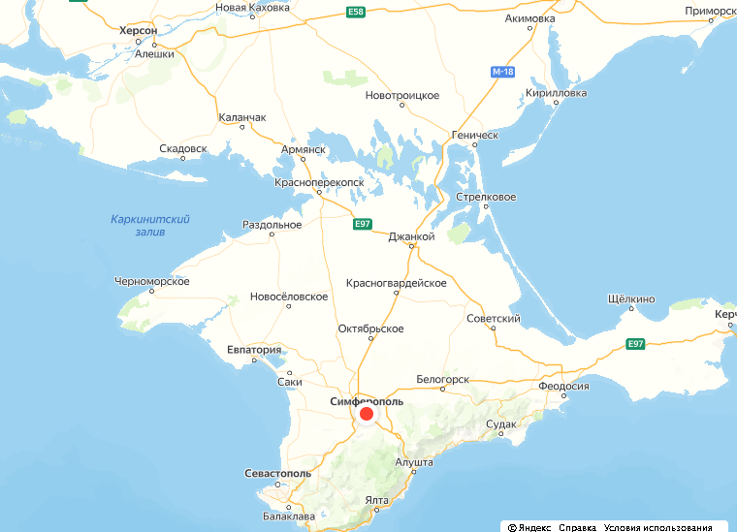
ГЕОГРАФИЯ ПРОЕКТА
Новые исторические территории
Республика Крым
г. Севастополь

Slide 5
ФОРМАТ МЕРОПРИЯТИЯ
Слёт «Добро в СПО» это образовательный слёт, предлагающий участникам серию лекций, мастер-классов и практических семинаров. Его деятельность направлена на повышение уровня практических навыков и формирование коммуникационных связей волонтеров обучающихся в СПО Республики Крым и на исторических территориях.

Slide 6
АКТУАЛЬНОСТЬ ПРОЕКТА
Результаты опроса целевой аудитории

Slide 7
АКТУАЛЬНОСТЬ ПРОЕКТА
Результаты опроса целевой аудитории

Slide 8
АКТУАЛЬНОСТЬ ПРОЕКТА
Наш проект актуален и востребован у нашей целевой аудитории. Слёт добровольцев это возможность обучения, переподготовки и обмена опытом среди волонтеров – важное средство повышения эффективности деятельности, и создание единой информационной среды. Компетенция и мотивация добровольцев, два важных фактора, которые всегда нужно учитывать при работе с ними.

Slide 9
ЦЕЛЕВАЯ АУДИТОРИЯ ПРОЕКТА
Студенты, обучающиеся по программам СПО в Республике Крым, г. Севастополь и на новых исторических территориях. Возраст 15-20 лет. Педагоги, курирующие добровольческую деятельность в образовательных учреждениях СПО, заинтересованные в развитии добровольчества.

Slide 10
ОЖИДАЕМЫЕ РЕЗУЛЬТАТЫ
Количество волонтеров), участвующих в реализации проекта не менее 12 человек, участников слёта 106 человек. Количество добровольцев (волонтеров), прошедших образовательные программы (очно и на платформе Добро.ру) в период реализации проекта не менее 120 человек;
Количество партнеров, привлеченных к реализации пректа не менее 4-х;
Количество публикаций в социальных сетях не менее 5;
Качественные изменения - популяризация в среде СПО темы волонтерства; востребованность обучения и использование полученных знаний в работе; приход новых волонтеров в добровольческую деятельность. Обмен опытом, налаживание социальных связей между всеми участниками.

Slide 11
ПЕРСПЕКТИВЫ ДАЛЬНЕЙШЕГО РАЗВИТИЯ
Консультационное и методическое сопровождение заинтересованных студентов и педагогов СПО, развитие добровольческих объединений на местах, проведение единых добровольческих инициатив во всех СПО республики и на исторических новых территориях.
Проект может быть ежегодным событием в сфере добровольчества.
Его можно будет трансформировать, расширять географию проекта, а также можно в будущем при наличии финансовых средств трансформировать в двухдневный форум.

Slide 12
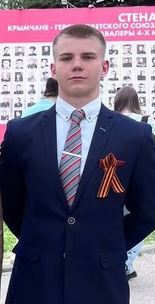
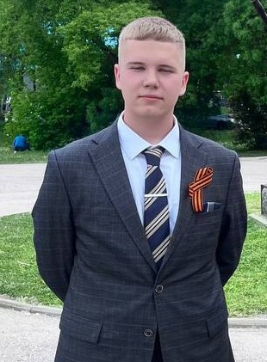
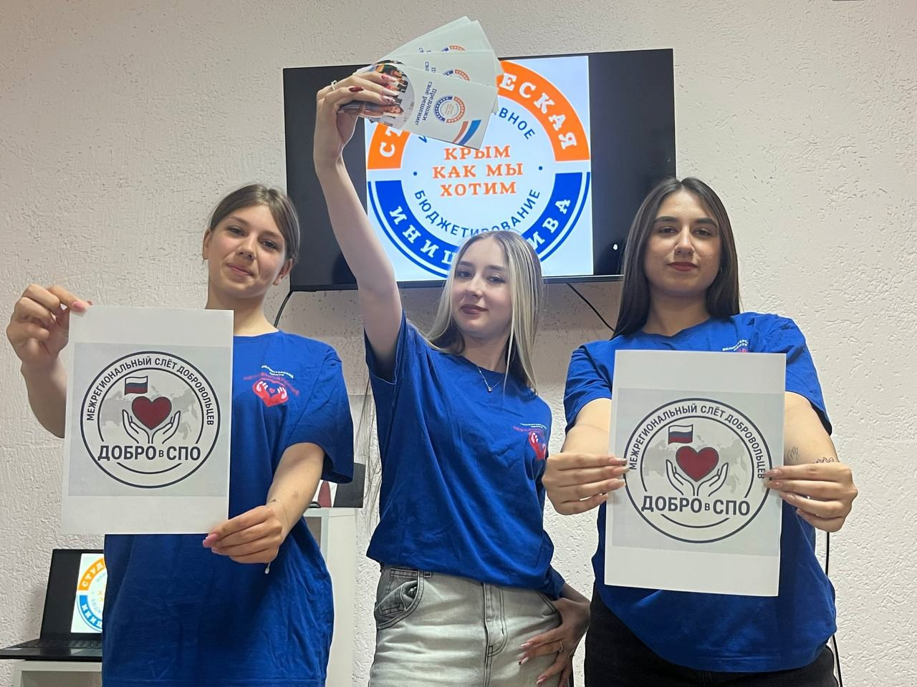

КОМАНДА ПРОЕКТА
Кабанов
Ярослав
Будыхин Данила
Цветкова Вероника
Айтан Мерьем
Фролова Ульяна
Зинченко Вероника

Slide 13
Этапы календарного плана реализации проекта
Наименование мероприятия | Дата начала реализации | Дата окончания реализации | Ожидаемый результат
Создание оргкомитета, определение алгоритмов его работы | 01.08.2025 | 31.08.2025 | Оргкомитет Проекта готовый работать
Проведение заседания оргкомитета | 01.09.2025 | 15.09.2025 | Проработанный план работы
Создание материально-технической базы | 01.08.2025 | 15.09.2025 | Организованы необходимые закупки
Информационная поддержка Проекта. | 01.07.2025 | 30.10.2025 | Повышение социальной активности студентов СПО и заинтересованных специалистов по воспитанию.
Анонс мероприятий в социальных сетях. Рассылка информационных писем в ОУ СПО Республики Крым | 01.07.2025 | 30.10.2025 | Широкое освещение проекта.
Привлечение партнеров. | 01.07.2025 | 15.09.2025 | Партнеры проекта, готовые принять участие в итоговом мероприятии – слёте
Формирование волонтерского корпуса | 15.09.2025 | 15.10.2025 | Сформированный волонтерский корпус
Заявочный этап | 15.09.2025 | 15.10.2025 | Отобранные достойные кандидаты участники слета.
Проведение слёта. | 31.10.2025 | 31.10.2025 | Повышение социальной активности студентов СПО, выстраивание рабочих связей между СПО Республики и других регионов для дальнейшей работы в рамках добровольчества.
Анализ реализации проекта, сдача отчёта. | 01.11.2025 | 01.12.2025 | Сданный отчет. Объективная оценка итогов реализации Проекта и эффективности работы команды.

Slide 14
БЮДЖЕТ ПРОЕКТА ПО ВИДАМ РАСХОДОВ
Закупка работ и услуг
 | 6 000,00 | 1 | 0,00 | 6 000,00
 | 4 995,00 | 1 | 0,00 | 4 995,00
Услуги по организации питания обед | 490,00 | 133 | 0,00 | 65 170,00
Услуги по организации питания завтрак | 430,00 | 10 | 0,00 | 4 300,00
Услуги по организации питания ужин | 390,00 | 10 | 0,00 | 3 900,00
Наименование расходов
Стоимость
единицы
Количество
единиц
Собственные
средства
Запрашиваемая сумма
Услуги дизайнера
Кофе брейк для гостей, спикеров

Slide 15
Закупка непроизводственных активов, нематериальных активов, материальных запасов и основных средств
Вода | 40,00 | 150 | 0,00 | 6 000,00
Баннер на паук 180*80 см с логотипом слета | 3 000,00 | 1 | 0,00 | 3 000,00
Баннер с логотипом слета 2*3 м | 7 600,00 | 1 | 0,00 | 7 600,00
Футболка х/б с фирменным нанесением | 1200,00 | 118 | 0,00 | 141 600,00
Бейдж | 65,00 | 133 | 0,00 | 8 645,00
Лента для бейджа | 25, 00 | 133 | 0,00 | 3 325,00
Блокнот (участники) | 95,00 | 106 | 0,00 | 10 070,00
Шариковая ручка пластиковая | 35,00 | 106 | 0,00 | 3 710,00
МФУ (А4, лазерная, цветная) | 73 902,50 | 1 | 0,00 | 73 902,50
Наименование расходов
Стоимость
единицы
Количество
единиц
Собственные
средства
Запрашиваемая сумма

Slide 16
Софинансирование
Баннерная стойка Пресс волл для баннера (2* 3 м) | 10 000,00 | 1 | 10 000,00 | 0,00
Мобильный стенд для крепления баннера-паук | 1 650,00 | 1 | 1650,00 | 0,00
Канцелярские товары | 6 000,00 | Необходимое количество для реализации проекта. | 6 000,00 | 0,00
Итого по смете: 342 217,50 рублей
Наименование расходов
Стоимость
единицы
Количество
единиц
Собственные
средства
Запрашиваемая сумма

Slide 17
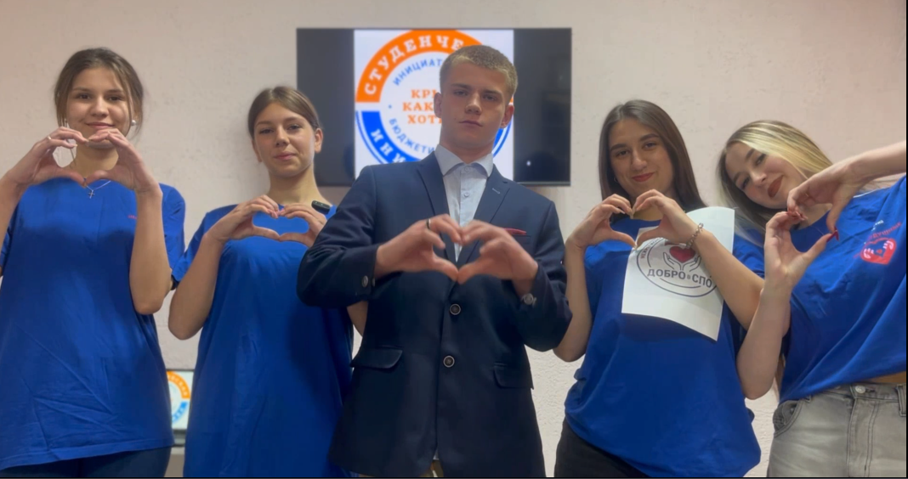
ДО ВСТРЕЧИ!

